Slide 1
Lezione 26
Bilirubina
Microbiota intestinale

Slide 2
Effetti benefici del moderato consumo di alcol e vino
c’è una correlazione con la bilirubina?

Slide 3
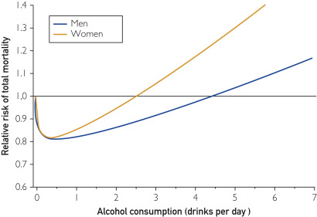
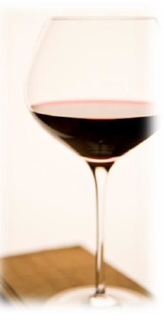

Il sorprendente effetto dell’etanolo sul rischio di mortalità
Effetti benefici del consumo medio quotidiano
Maschi:
almeno ½ drink; non più di 4 ½ drinks
Femmine:
almeno ½ drink; non più di 2 ½ drinks
1 drink = 14 g of ethanol
360 ml beer
150 ml wine
45 ml spirit
Copyright © 2014 Mayo Foundation for Medical Education and Research Terms and Conditions
Mayo Clinic Proceedings 2014 89, 382-393DOI: (10.1016/j.mayocp.2013.11.005)
Notes:
Alcohol intake and total mortality.
Data from Arch Intern Med.⁹

Slide 4
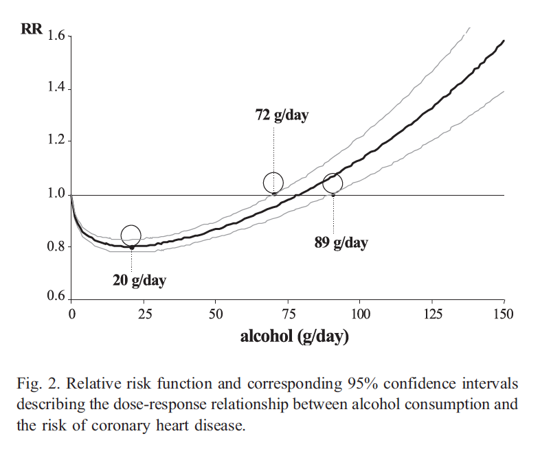
L’ostruzione delle arterie coronarie causa infarto miocardico
Il rischio di malattia coronarica scende con il consumo di 2 piccoli bicchieri di vino (20 g di etanolo) ogni giorno. Questo effetto benefico si perde con 5-6 piccoli bicchieri di vino (72-89 g)
Lower risk of mortality is due in part to less cardiovascular diseases
G. Corrao et al. / Preventive Medicine 38 (2004) 613–619

Slide 5
Vino e funzione cognitiva

Slide 6
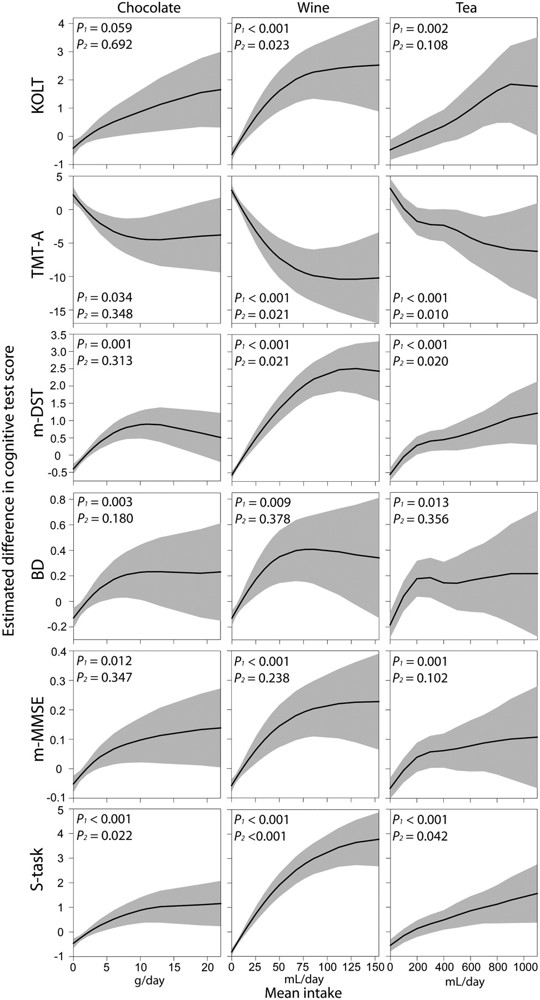
Associazioni tra i diversi punteggi dei test cognitivi e l'assunzione di cioccolato, vino e tè
Notes:
Source
The Journal of Nutrition, Volume 139, Issue 1, January 2009, Pages 120–127, https://doi.org/10.3945/jn.108.095182
The content of this slide may be subject to copyright: please see the slide notes for details.
FIGURE 1 Associations between different cognitive tests scores and intake of chocolate, wine, and tea obtained by Gaussian generalized additive regression models. Solid lines are the estimated dose-response curves; shaded areas represent the 95% CI. P-values are from corresponding multiple linear regression analyses. P<sub>1</sub>-values are adjusted for gender and P<sub>2</sub>-values are adjusted for sex, education, vitamin supplement use (multivitamins, folate, and vitamins B, C, D, or E), smoking status, history of CVD, diabetes, and total energy intake. The data for the highest 2.5 percentile of chocolate, wine, and tea intake are not included.
Unless provided in the caption above, the following copyright applies to the content of this slide: © 2009 The American Institute of Nutrition

Slide 7
La funzione epatica
Viene misurata con varie analisi del siero, tra cui la bilirubinemia

Slide 8
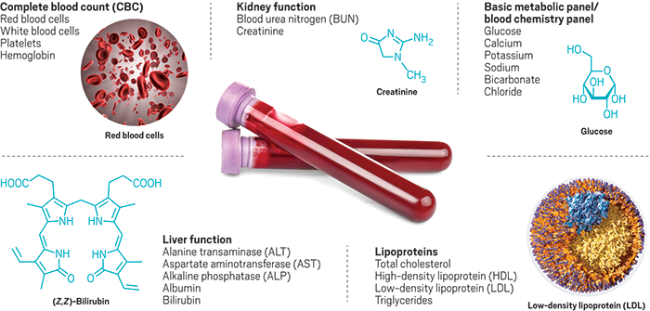
Bilirubin is in the panel of the most common tests performed on venous blood samples
Notes:
source

Slide 9
Prove diagnostiche delle malattie epatiche (cenni)
Danno epatocellulare
Aminotransferasi (AST, ALT): enzimi intracellulari rilasciati nel sangue a causa di necrosi o infiammazione
  ALT più specifico per il fegato rispetto all'AST (cuore, muscolo scheletrico, rene, cervello, globuli rossi
Ostruzione biliare o colestasi intraepatica
Fosfatasi alcalina (AΦ): enzima legato nella membrana canicolare epatica;
  oltre al fegato, presente anche nelle ossa, nell'intestino, nei reni e nella placenta
Notes:
source
https://doctorlib.info/medical/pocket/46.html

Slide 10
Prove diagnostiche delle malattie epatiche (cenni)
Test di funzionalità epatica
• Albumina: marcatore per la sintesi proteica del fegato, cala lentamente nell'insufficienza epatica.
• Tempo di protrombina (PT): dipende dalla sintesi dei fattori di coagulazione da parte del fegato. Aumento di PT può verificarsi entro poche ore di disfunzione epatica.
• Bilirubina: prodotto del metabolismo dell’eme (non coniugata, "indiretta") trasportato dall'albumina al fegato dove subisce coniugazione con ac. glucuronico ("diretta”), quindi escreta nella bile;
  test più sensibile per rilevare la malattia parenchimale;
  se test epatici normali, valori al limite superiore della norma si associano a ridotto rischio di malattia cardiovascolare, respiratoria, Alzheimer e morte.
Notes:
source
https://doctorlib.info/medical/pocket/46.html

Slide 11
Test epatici anormali in pazienti asintomatici
Va fatta una revisione attenta della storia (medicinali, alcol con o senza medinali, esposizioni ambientali, altri fattori di rischio per malattie del fegato) ed esame fisico.
Conferma l’origine epatica con i test di danno epatocellulare o colestasi.
Notes:
source
https://doctorlib.info/medical/pocket/46.html

Slide 12
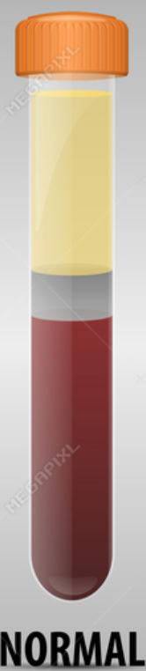
La bilirubina nel sangue
La bilirubina è un pigmento giallo, presente nel sangue.
POSSIAMO VEDERE BILIRUBINA?
Dopo la separazione cellulare, il plasma è un po’ giallo, perché contiene bilirubina
Blood fractionation
Plasma
White cells
Red cells

Slide 13
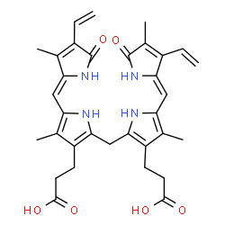
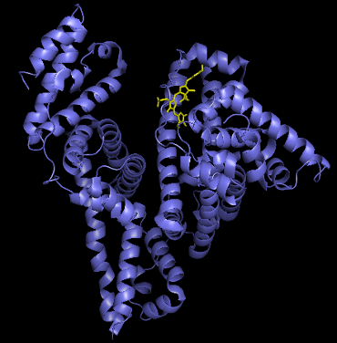
La bilirubina nel sangue
Pigmento giallo del plasma
Legata ad alta affinità all’albumina
Notes:
A sinistra: http://www.chemspider.com/Chemical-Structure.4444055.html
A destra: Crystal structure of human serum albumin complexed with bilirubin (source
http://www.ebi.ac.uk/biomodels-main/static-pages.do?page=ModelMonth%2F2012-10)

Slide 14
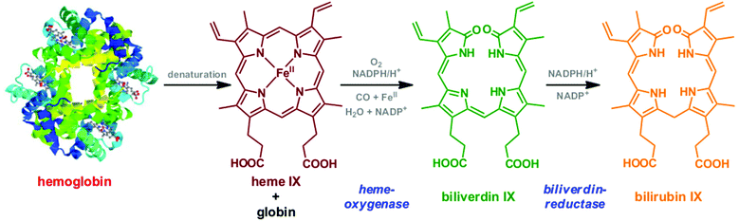
Origine della bilirubina
Notes:
source
DOI: 10.1039/C6AN01670G
Schema del metabolismo dell'emoglobina da parte di vari enzimi. La prima tappa è la denaturazione del tetramero dell'emoglobina da parte dei fagociti alle catene eme IX e globina. Poi, il cromoforo eme viene ossidato enzimaticamente dall'eme ossigenasi in presenza di ossigeno alla biliverdina IX. Per l’azione dell'enzima biliverdina reduttasi, questo pigmento si riduce al suo prodotto di degradazione di colore giallo, la bilirubina IX.

Slide 15
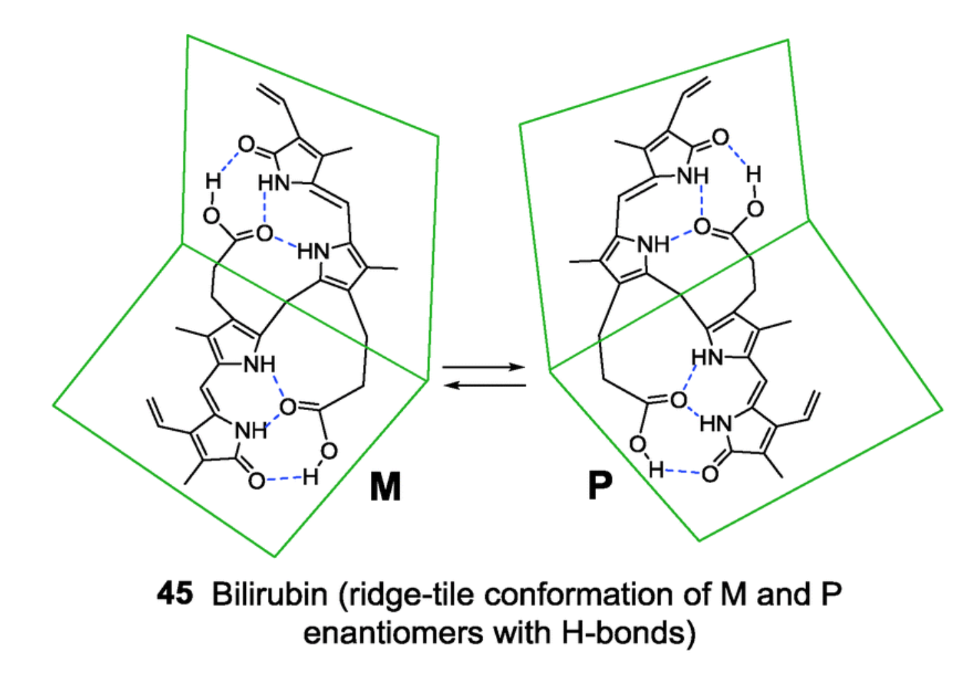
Gli enantiomeri della bilirubina sono insolubili in acqua
Notes:
Figura
source
https://chemistry.stackexchange.com/questions/81493/how-can-a-hydrogen-make-such-a-difference
source
https://www.sciencedirect.com/topics/medicine-and-dentistry/bilirubin-metabolism
La biliverdina è ridotta a bilirubina dalla biliverdina reduttasi NAD (P) H-dipendente, un enzima citosolico che agisce sul ponte centrale del metene. Sebbene entrambe le molecole abbiano due gruppi di acido propionico, la polarità della biliverdina è maggiore di quella della bilirubina. La bilirubina può formare sei legami idrogeno interni tra i gruppi carbossilici, i due ossilgeni carbonilici lattamici e quattro nitrrogeni ad anello di pirrolenone e quindi impedisce a questi gruppi di legarsi idrogeno con l'acqua (Figura 27-10). L'esterificazione delle catene laterali propioniliche della bilirubina con acido glucuronico interrompe i legami idrogeno e aumenta la sua solubilità. La fototerapia per l'ittero neonatale agisce anche interrompendo la struttura legata all'idrogeno della bilirubina non coniugata.

Slide 16
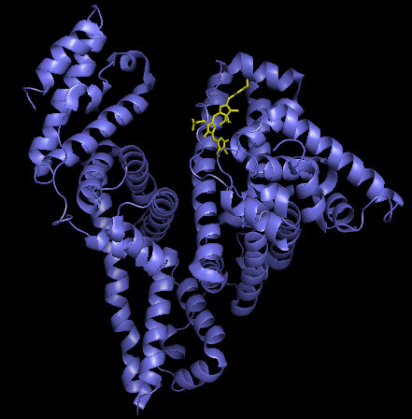
Nel sangue la bilirubina forma un complesso ad alta affinità, reversibile con l’albumina
Notes:
source
http://www.ebi.ac.uk/biomodels-main/static-pages.do?page=ModelMonth%2F2012-10

Slide 17
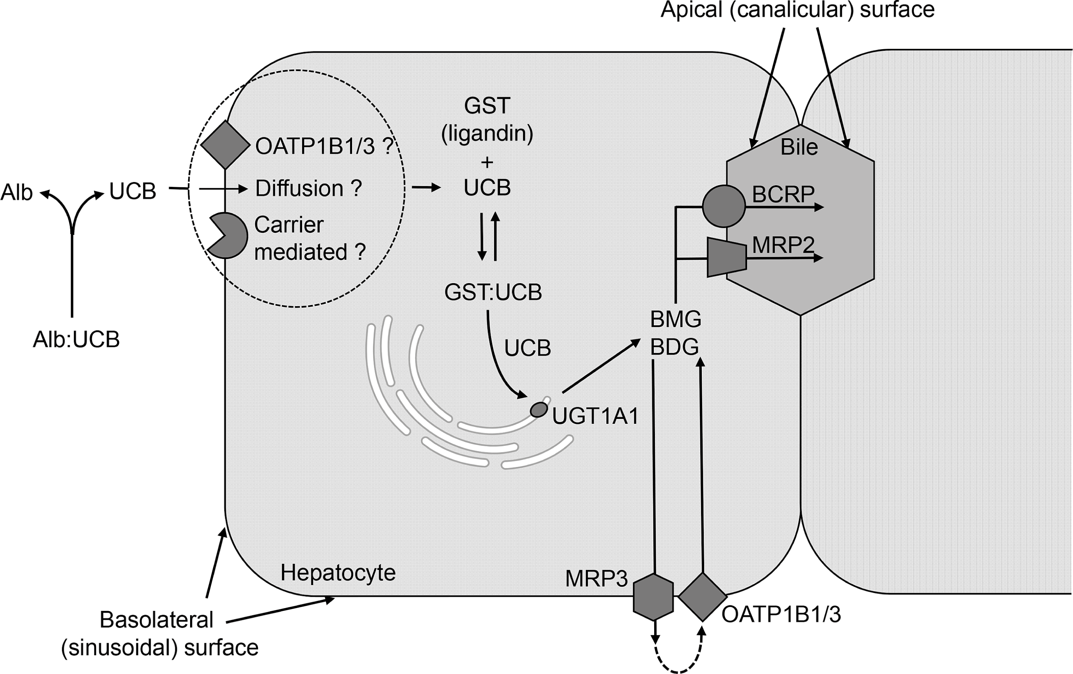
Il metabolismo epatico della bilirubina
Figure 1
Naureen Memon
(2016) 79, 378-386. doi:10.1038/pr.2015.247
Notes:
Review | Published: 23 November 2015
Inherited disorders of bilirubin clearance
Naureen Memon, Barry I Weinberger, Thomas Hegyi & Lauren M Aleksunes
Pediatric Research volume 79, pages 378–386 (2016)
Tappe del metabolismo epatico della bilirubina
Una piccola frazione di bilirubina si dissocia dall’albumina
La bilirubina libera entra nell’epatocita (dominio sinusoidale della membrana plasmatica) attraverso uno o più trasportatori di membrana (diffusione facilitata).
Nell’epatocita, la bilirubina si può legare alla ligandina (glutatione S-trasferasi), senza essere modificata
La bilirubina è substrato dell’enzima UDP-glucuroniltransferasi 1-1, che catalizza la formazione della bilirubina mono- e diglucuronide.
La bilirubina di-glucuronide è escreta mediante due transortatori attivi primari, BCRP e MRP2.

Slide 18
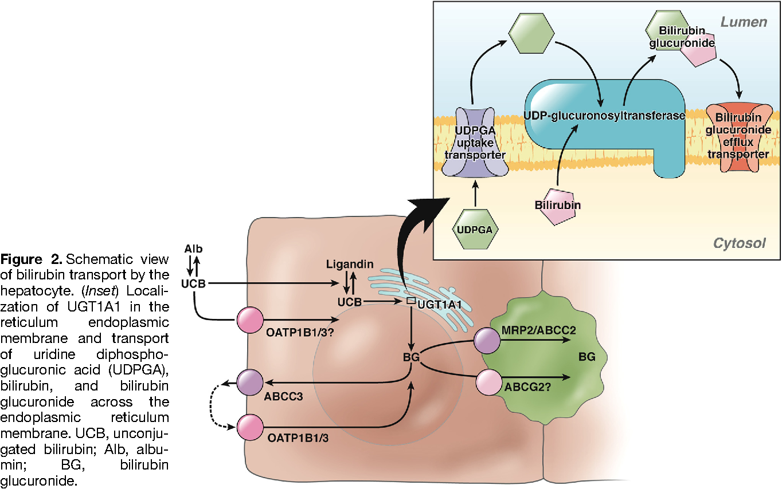
UGT1A1 è localizzata nel reticolo endoplasmico
Notes:
source
Inherited disorders of bilirubin transport and conjugation: new insights into molecular mechanisms and consequences.
Serge Erlinger, Irwin M. Arias, Daniel DhumeauxPublished in Gastroenterology 2014
DOI:10.1053/j.gastro.2014.03.047
Figura 2. Vista schematica del trasporto della bilirubina da parte dell'epatocita. (Inset) Localizzazione di UGT1A1 nella membrana endoplasmatica del reticolo e trasporto di uridina difosfoglucuronato (UDPGA), bilirubina e glucuronide della bilirubina attraverso la membrana del reticolo endoplasmatico. UCB, bilirubina non coniugata; Alb, albumina; BG, bilirubina glucuronide

Slide 19
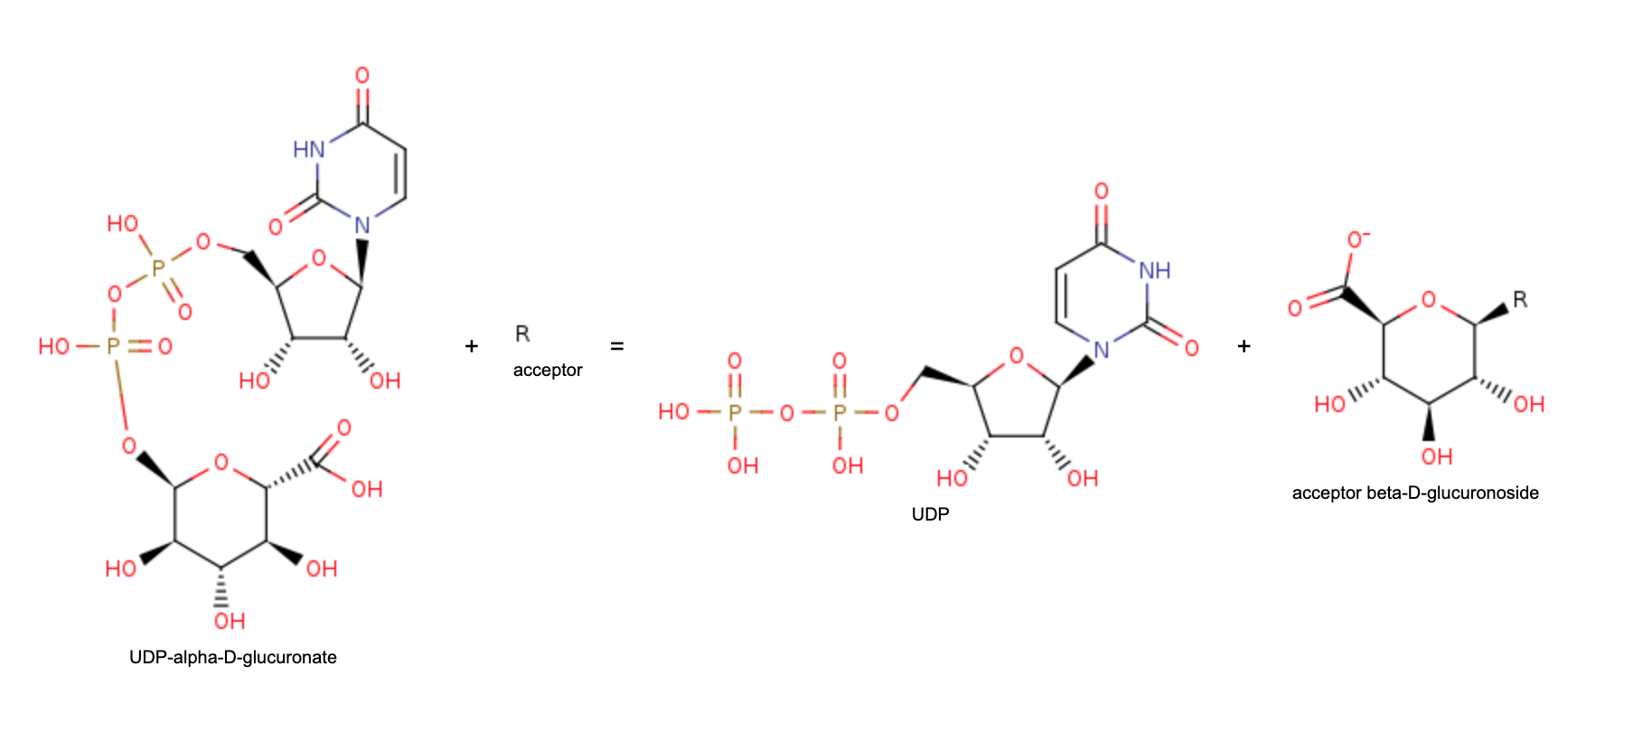
La reazione di glucuronoconiugazione
Notes:
source
https://www.brenda-enzymes.org/all_enzymes.php?ecno=2.4.1.17&table=Reaction#TAB

Slide 20
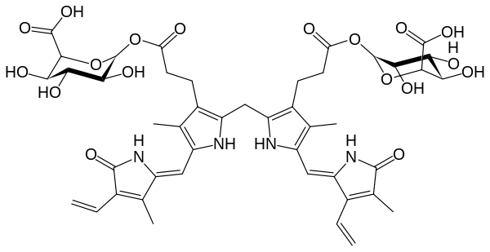
La bilirubina diglucuronide è polare

Slide 21
L’uptake epatico della bilirubina èancora ignoto
Figure 1
Naureen Memon
(2016) 79, 378-386. doi:10.1038/pr.2015.247
Notes:
Review | Published: 23 November 2015
Inherited disorders of bilirubin clearance
Naureen Memon, Barry I Weinberger, Thomas Hegyi & Lauren M Aleksunes
Pediatric Research volume 79, pages 378–386 (2016)
Il trasporto epatico della bilirubina non è noto. Tre possibili meccanismi sono proposti:
diffusione passiva (ma è stata smentita da altre ricerche)
Trasporto mediato dai trasportatori OATP (organic anion transporting polypeptide, che traspota i sali biliari e molti farmcaci), ma è stato smentito da numerose ricerche, tra cui il fatto che nessun farmaco trasportato da OATP induce iperbilirubinemia.
Altri trasportatori ignoti, tra cui la bilitranslocasi, studiata nel gruppo di ricerca della prof. Sabina Passamonti, Dipartimento di Scienze della Vita, Università di Trieste.

Slide 22
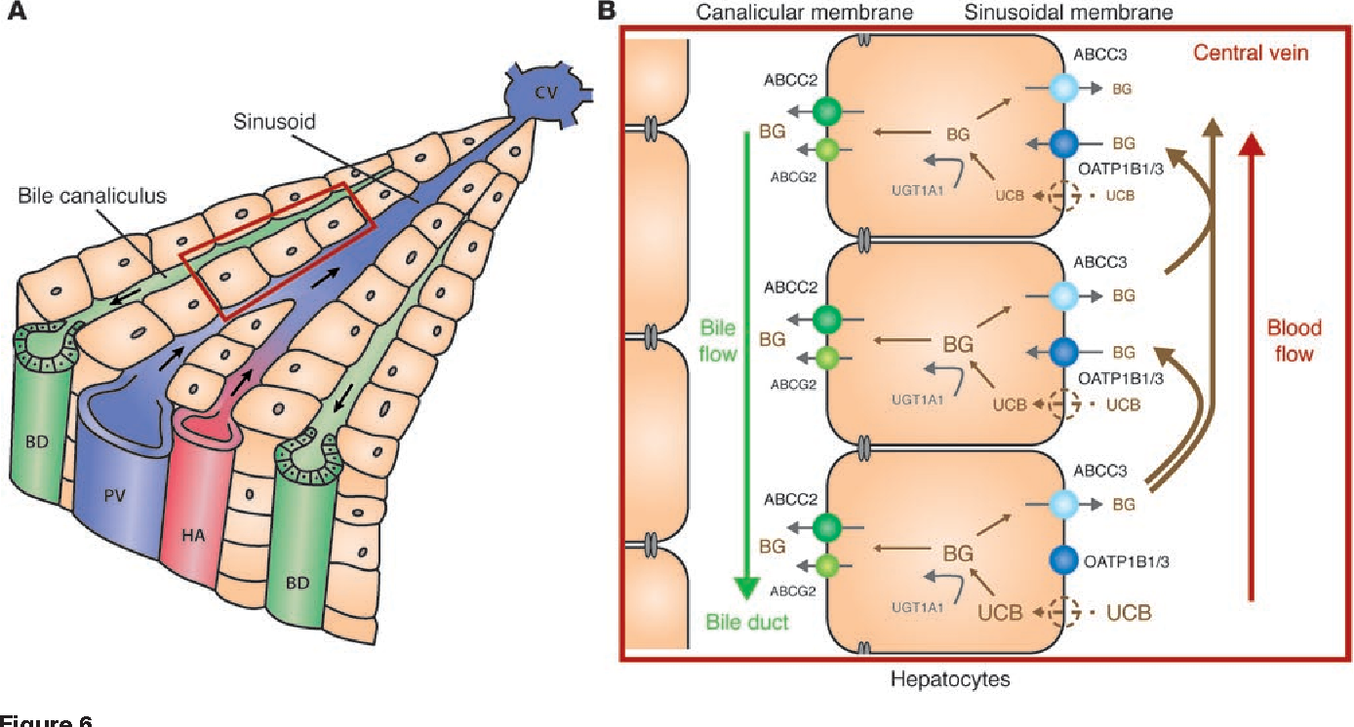
I trasportatori OATP (sali biliari) non trasportano bilirubina, ma bilirubina di-glucuronide
Notes:
source
DOI:10.1172/JCI59526
Figura 6 Il passaggio degli epatociti distribuisce il carico di escrezione biliare dei glucuronidi della bilirubina attraverso il lobulo epatico. (A) Schema del lobulo epatico. Gli epatociti sono organizzati attorno a tratti del portale, con rami della vena portale (PV), arteria epatica (HA) e dotti biliari (BD). Il PV e l'HA forniscono rispettivamente sangue ricco di nutrienti e ossigeno che fluisce attraverso le sinusoidi verso la vena centrale (CV). Le membrane basolaterali (sinusoidali) degli epatociti sono irrorate con plasma perisinusoidale. La bile scorre nella direzione opposta verso i dotti biliari attraverso i canalicoli rivestiti da membrane canalicolari di epatociti. (B) Ciclo di salto degli epatociti. L'UCB entra negli epatociti tramite diffusione passiva e / o trasportatori, che possono includere OATP1B1 e / o OATP1B3. La coniugazione con acido glucuronico di UGT1A1 a bilirubina glucuronidi (BG) avviene nel reticolo endoplasmatico. BG viene secreto nella bile principalmente da ABCC2. ABCG2 può anche contribuire a questo processo. Anche in condizioni fisiologiche, una frazione sostanziale della BG intracellulare viene dirottata da ABCC3 nel sangue, da cui può essere prelevata dagli epatociti a valle tramite i trasportatori OATP1B1 / 3. Questo scarico flessibile di BG verso gli epatociti a valle impedisce la saturazione della capacità di escrezione biliare negli epatociti a monte. Le dimensioni relative dei tipi di UCB e BG rappresentano concentrazioni locali.
Figure 6 Hepatocyte hopping distributes the biliary excretion load of bilirubin glucuronides across the liver lobule. (A) Schematic of liver lobule. Hepatocytes are organized around portal tracts, with branches of the portal vein (PV), hepatic artery (HA), and bile ducts (BD). The PV and HA deliver nutrient- and oxygen-rich blood, respectively, which flows through the sinusoids toward the central vein (CV). Basolateral (sinusoidal) membranes of hepatocytes are flushed with perisinusoidal plasma. Bile flows in the opposite direction toward bile ducts through canaliculi lined by canalicular membranes of hepatocytes. (B) Hepatocyte hopping cycle. UCB enters the hepatocytes via passive diffusion and/or transporters, which may include OATP1B1 and/or OATP1B3 in non-Rotor subjects. Conjugation with glucuronic acid by UGT1A1 to bilirubin glucuronides (BG) takes place in endoplasmic reticulum. BG is secreted into bile mainly by ABCC2. ABCG2 also can contribute to this process. Even under physiological conditions, a substantial fraction of the intracellular BG is rerouted by ABCC3 to the blood, from which it can be taken up by downstream hepatocytes via OATP1B1/3 transporters. This flexible off-loading of BG to downstream hepatocytes prevents saturation of biliary excretion capacity in upstream hepatocytes. Relative type sizes of UCB and BG represent local concentrations. Schematic modified, with permission, from ref. 54.

Slide 23
La bilirubina di-glucuronide è trasportata sia nella bile che nel sinusoide, dove viene trasportata di nuovo nell’epatocita dai trasportatori OATP
Notes:
source
DOI:10.1172/JCI59526

Slide 24
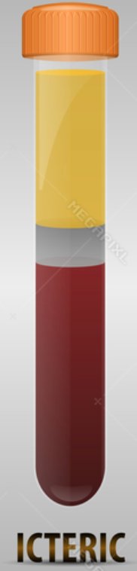
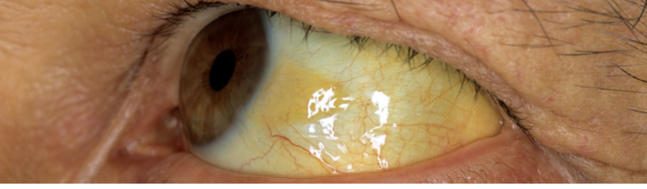
Se il fegato non funziona bene, la bilirubina si accumula nel sangue
Il plasma è più giallo del normale, perché c'è più bilirubina
La sclera degli occhi diventa gialla → Ittero

Slide 25
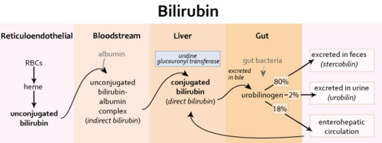
Il destino intestinale della bilirubina coniugata
Si forma l’urobilinogeno
Intestino tenue:
  idrolisi →bilirubina + ac. glucuronico
  circolo enteroepatico della bilirubina
Colon:
  riduzione → urobilinogeno
Notes:
source
https://quizlet.com/161919525/bilirubin-metabolism-jaundice-and-hereditary-hyperbilirubinemias-flash-cards/
La bile contiene La bilirubina diglucuronide (BG) è escreta con la bile nell’intestino.
Qui essa deconiugata dalla β-glucuronidasi, espressa sulla membrana apicale (luminale) degli enterociti. Si forma bilirubina (B).
Una piccola frazione della bilirubina (B) viene riassorbita nel sangue portale e poi ritorna al fegato (circolo entero-epatico della bilirubina).
La maggior parte della bilirubina (circa 50%) viene ridotto in condizioni anaerobie a urobilinogeno (incolore e idrosolubile).

Slide 26
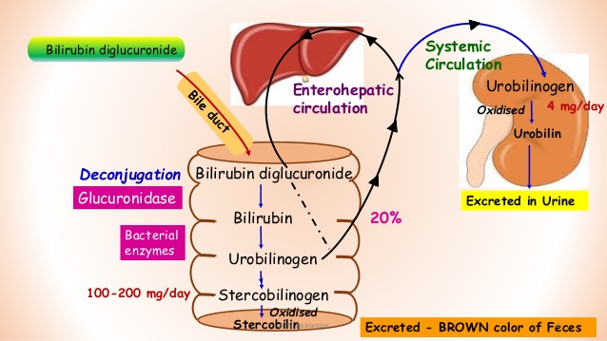
Destino dell’urobilinogeno
Notes:
source
https://quizlet.com/130433044/59-bilirubin-and-jaundice-flash-cards/
DESTINO DELL’UROBILINOGENO
la gran parte (80%) progredisce nel colon, dove viene ossidata a stercobilina (marrone) ed eliminata con le feci.
in caso di ostruzione biliare, le feci sono chiare, grige
una parte (circa 20%) riassorbito nel sangue portale, passa per il fegato e ritorna nell’intestino (circolo entero-epatico dell’urobilinogeno)
una piccola parte (2%) raggiunge il rene, dove l’urobilinogeno sarà ossidato a urobilina (giallo) escreto nell’urina.

Slide 27
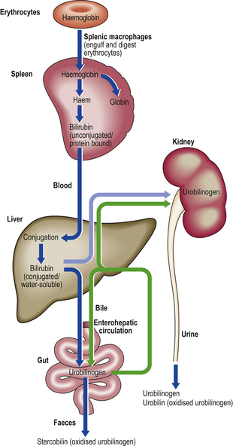
Notes:
source
https://clinicalgate.com/biliary-system-and-exocrine-pancreas/

Slide 28
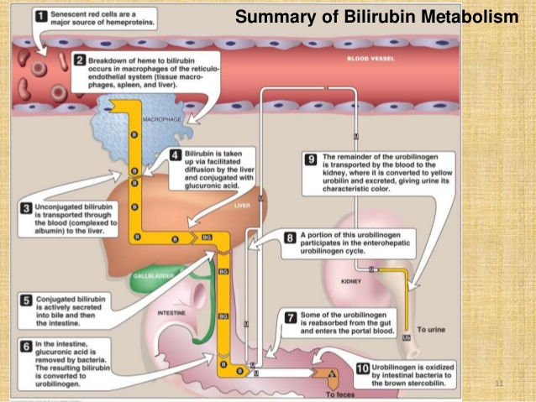
Notes:
source
Bilirubin metabolism: Applied physiology
Xia Wang, Jayanta Roy Chowdhurylow asterisk,'Correspondence information about the author Jayanta Roy ChowdhuryEmail the author Jayanta Roy Chowdhury, Namita Roy Chowdhury
Albert Einstein College of Medicine, New York, USA
PlumX Metrics
DOI: https://doi.org/10.1016/j.cupe.2005.10.002

Slide 29
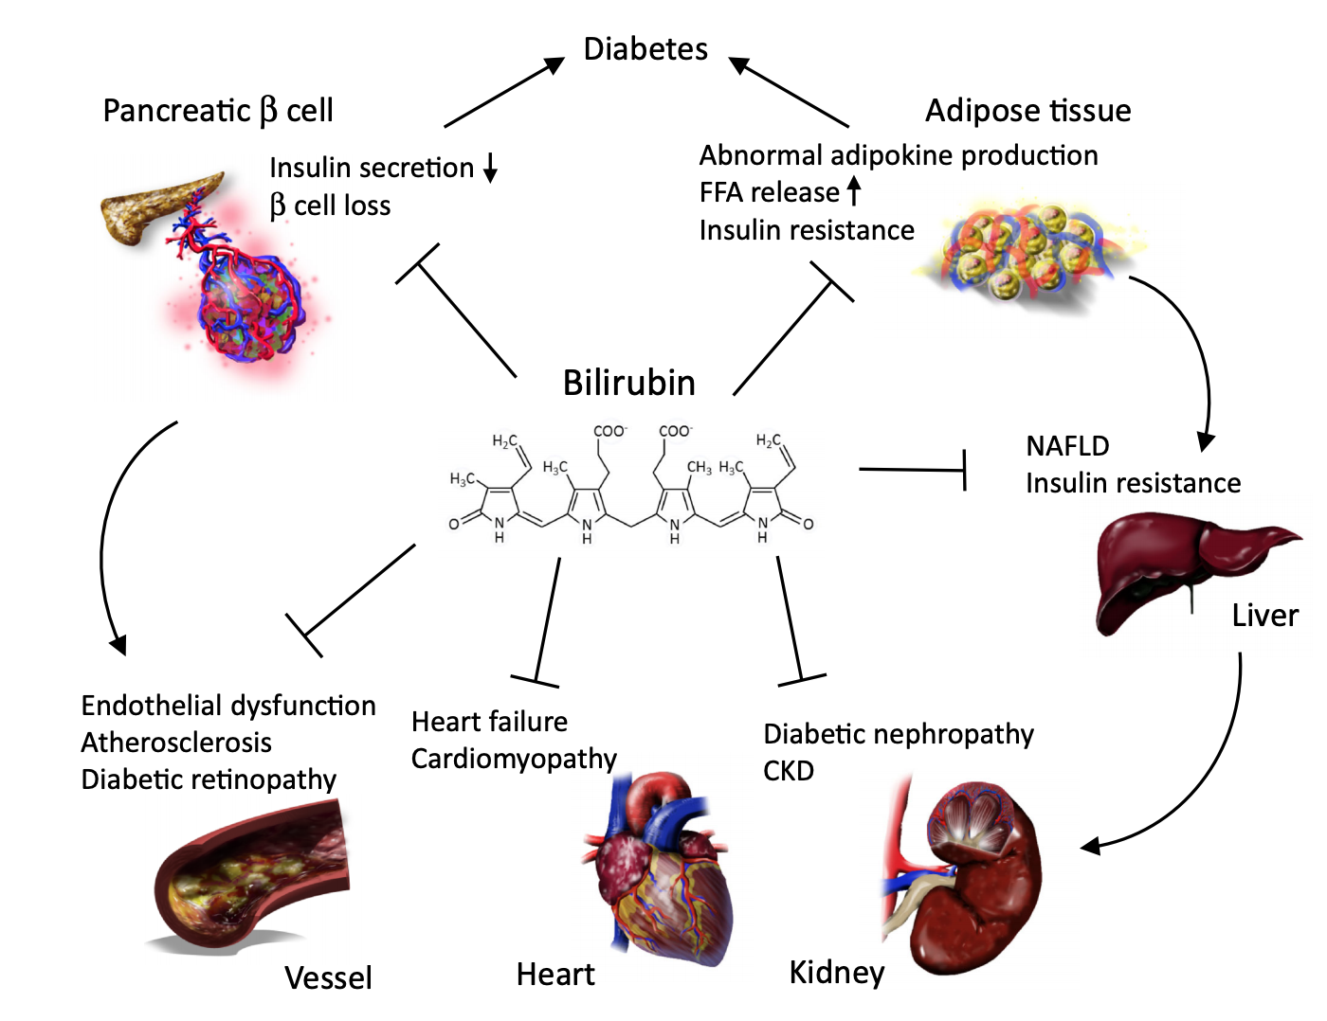
SURPRISE
Bilirubin protects our organs from serious illnesses
diabetes
"fat liver"
Chronic kidney disease
Chronic heart disease
Arteriosclerosis
Notes:
source
Inoguchi, T., Sonoda, N. & Maeda, Y. Diabetol Int (2016) 7: 338. https://doi.org/10.1007/s13340-016-0288-5

Slide 30
Wine, bilirubin and health
Why is a little wine good for health?

Slide 31
Dipartimento di Scienze della Vita
Linea di ricerca in biochimica nutrizionale https://dsv.units.it/it/ricerca/ambiti/linea/7369
Do anthocyanins slow the hepatic elimination of bilirubin?

Slide 32
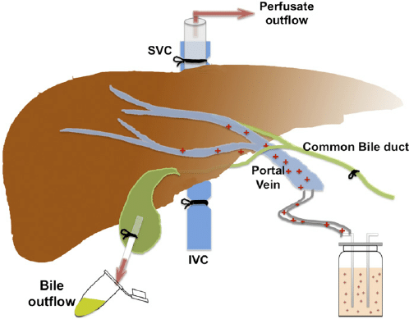
Experiment
Bilirubina gets out
Bilirubin enters
Injection A: bilirubin alone
Injection B: bilirubin + Cyanidin 3-glucoside
Injection C: bilirubin + pravastatin drug

Slide 33
What we expect
Bilirubina gets out
Bilirubin enters
Injection A: bilirubin alone → value X
Injection B: bilirubin + C3G → valueX+Y
Injection C: bilirubin + drug → valueX+0 or Y

Slide 34
OUR DATA
A: very little bilirubin comes out
B: the anthocyanin causes more to be released by the liver
C: the drug pravastatin does not reduce the ability of the liver to absorb bilirubin
B
B
A
C

Slide 35
Microbiota intestinale

Slide 36
Definizioni
MICROBIOTA INTESTINALE
La comunità microbica che vive nell’intestino
composta da batteri, archea ed eucarioti
MICROBIOMA
Tutti i geni del microbiota

Slide 37
I numeri del microbiota intestinale
-1-
Ci sono più cellule microbiche nell'intestino che cellule umane nel nostro corpo
Circa 1.200 diverse specie batteriche sono state trovate nell'uomo nel suo insieme (non solo intestino)
Il microbioma comprende 500 volte più geni del genoma umano
i geni umani sono rumori di fondo nella “tempesta” dei geni microbici

Slide 38
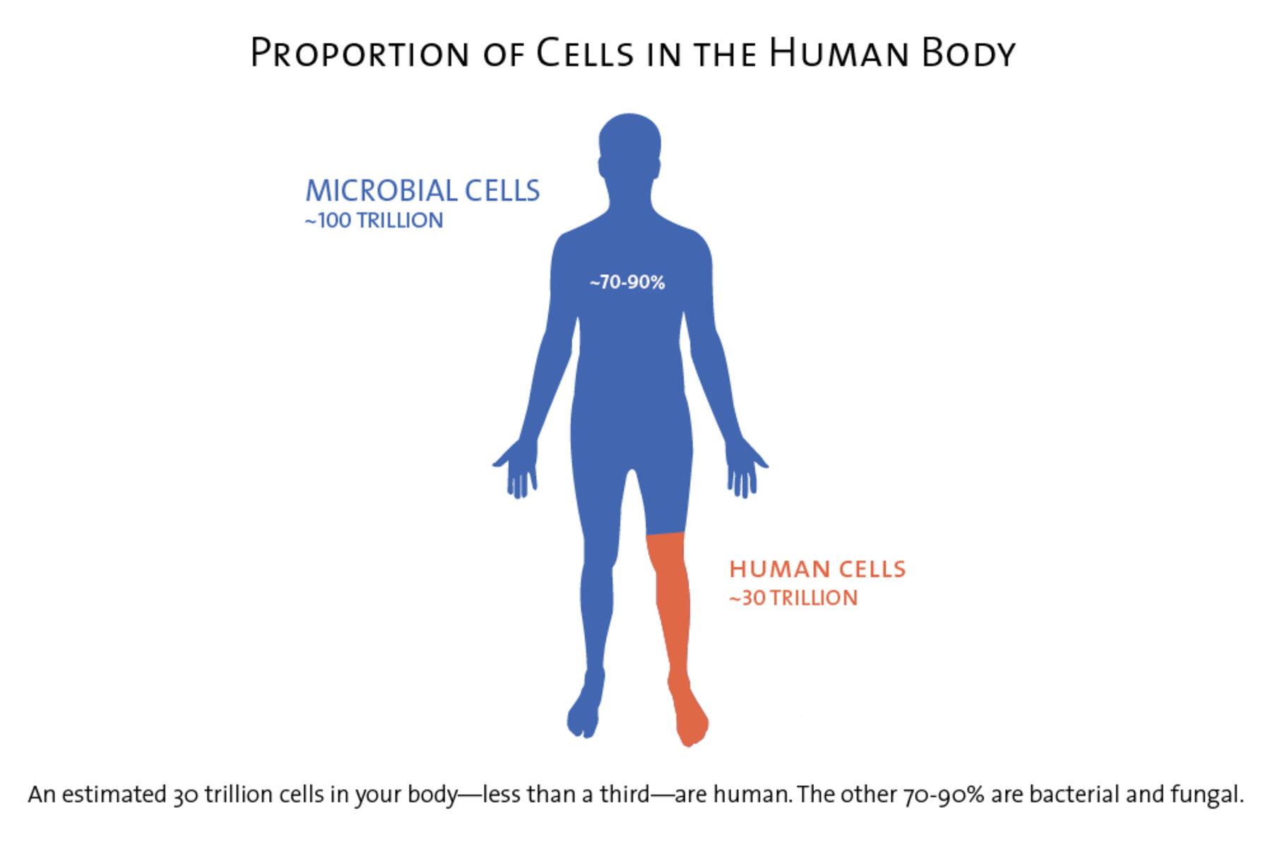
La biomassa microbica, espressa in n. di cellule, è circa
tre volte maggiore della biomassa umana
Notes:
source:
https://www.amnh.org/explore/science-topics/microbiome-health/meet-your-microbiome

Slide 39
I numeri del microbiota intestinale
-2-
Ogni individuo ospita nell'intestino un insieme unico (“personale”) di almeno 160 specie
Un numero di cellule batteriche tre volte maggiore del numero di cellule che compongono il nostro corpo
Una biomassa di 1,5–2,0 kg
  batteri
  Archaea, Eukarioti e virus
    VEDI SCHEMA SUCCESSIVO

Slide 40
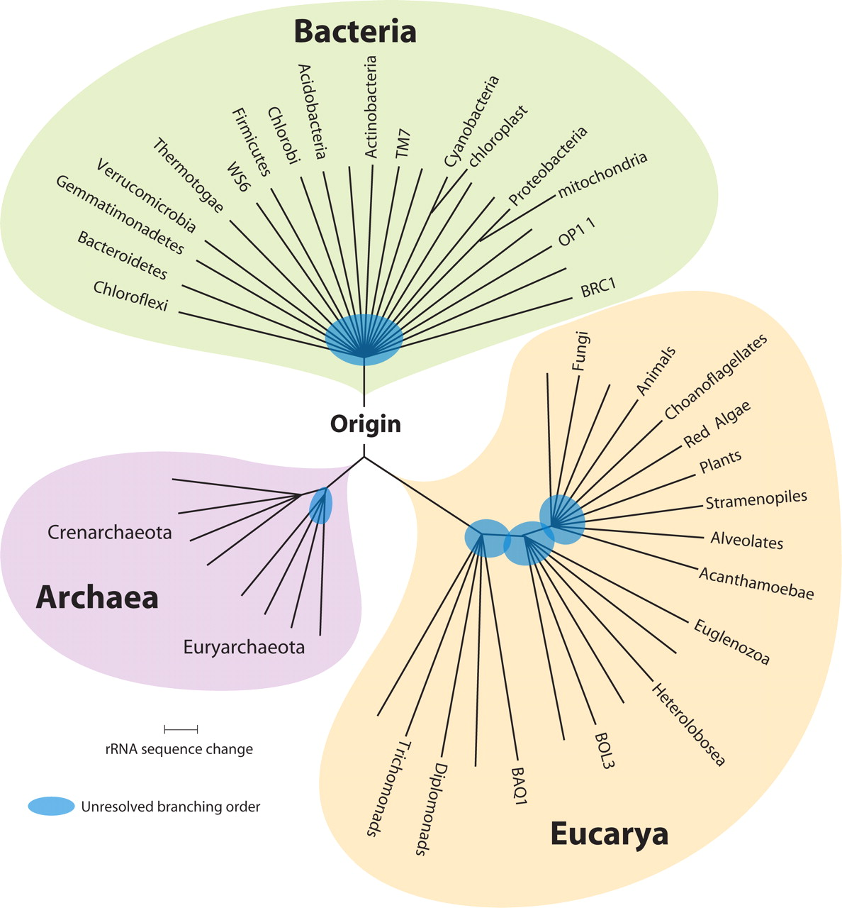
L’Albero della Vita (Tree of Life, ToL) MICROBICA
A molecular ToL based on rRNA sequence comparisons.
Tre DOMINII
  Archea, Bacteria, Eucarya
Ogni dominio comprende molti PHYLA
Ogni phylum comprende molti GENERI
(qui non mostrati)
Norman R. Pace Microbiol. Mol. Biol. Rev. 2009; doi:10.1128/MMBR.00033-09
Notes:
A molecular ToL based on rRNA sequence comparisons. The diagram compiles the results of many rRNA sequence comparisons. Only a few of the known lines of descent are shown.

Slide 41
Enterotipi
Ogni individuo può essere raggruppato in uno dei tre enterotipi, in base all'abbondanza relativa dei generi microbici
  Bacteroides (phylum Bacteroidetes),
  Prevotella (phylum Bacteroidetes),
  Ruminococcus (phylum Firmicutes).
La colonizzazione è limitata dalla competizione per le sostanze nutrienti (→ DIETA! vedi dopo)

Slide 42
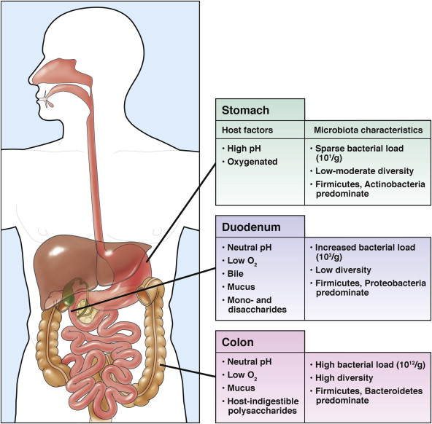
La carica batterica è massima nel colon
10 batteri/g
1000 batteri/g
1000 miliardi di batteri/g
Notes:
source
Cell Mol Gastroenterol Hepatol 2015;1:28–40
Regional differences in the gastrointestinal tract affect microbial niche. In the stomach, high pH and oxygen content restrict microbial colonization. The major phyla do not significantly differ from those found further along the GI tract, but the predominant bacteria (Firmicutes and Actinobacteria) as well as the species are distinct. Diversity is thought to be moderate, although this may be due to transient organisms. In the duodenum, the stomach acid is neutralized, bile is present, oxygen is reduced by facultative anaerobes, and the host epithelium produces a mucous layer. Most starches have been digested into monosaccharides and disaccharides, which are progressively absorbed throughout the small intestine. These factors result in a microbiota dominated by Proteobacteria and Firmicutes such as Lactobacillales with low bacterial load and diversity. Alternatively, host-indigestible polysaccharides promote the growth of Bacteroidetes and Firmicutes such as Clostridiales in the colon where diversity and bacterial load are high. In addition to these factors, the intestinal barrier and immune system affect which microbes can survive in the gut but do not appear to be region dependent.

Slide 43
Il metabolismo del microbiota intestinale
Il metabolismo del microbiota è STRETTAMENTE ANAEROBICO e/o FERMENTATIVO
  ANAEROBICO → in assenza di ossigeno, si genera acqua
  FERMENTATIVO → non si consuma ossigeno, non si genera acqua, MA altri prodotti finali

Slide 44
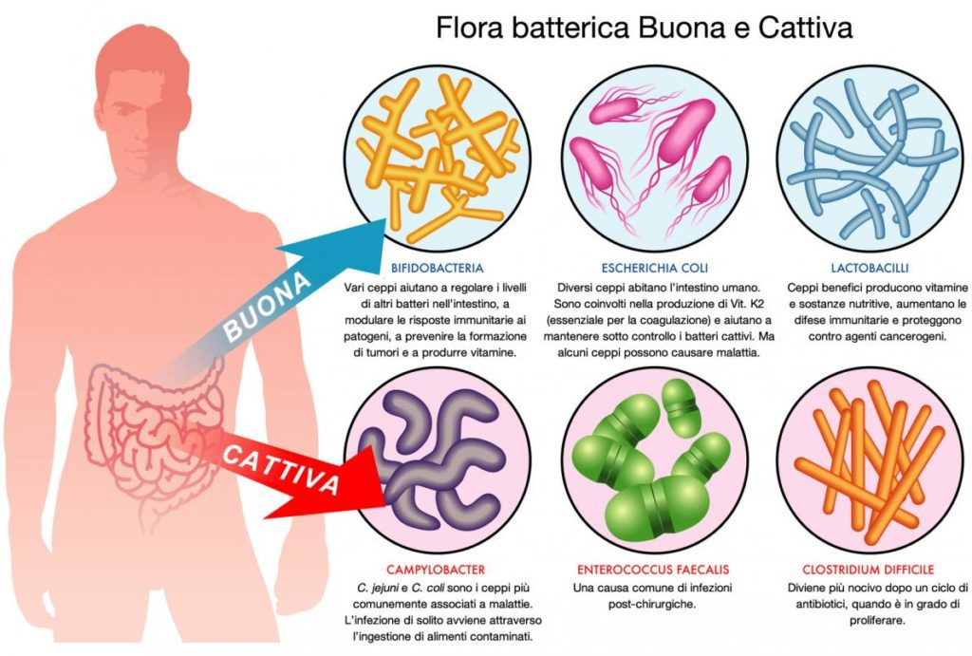

Slide 45
Perché il microbiota è importante?
Molte malattie umane sono causate o peggiorate da una composizione anomala
del microbiota intestinale

Slide 46
Molecole di segnalazione derivate dal microbiota intestinale
Il microbiota produce molecole con proprietà di segnalazione
Queste molecole possono essere:
  componenti strutturali dei batteri
  metaboliti (=sostanze) prodotti dal microbiota

Slide 47
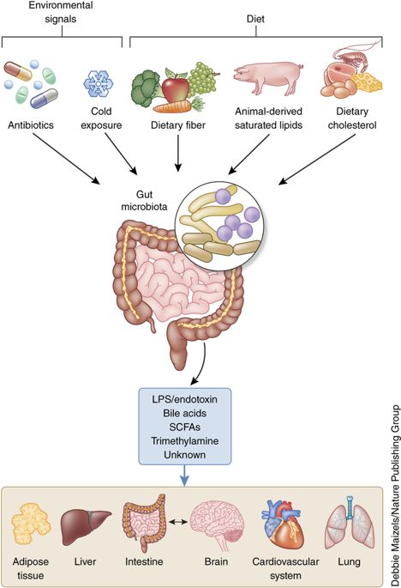
Il microbiota come TRASDUTTORE di fattori ambientali (compresa la dieta) per gli organi
Il microbiota rilascia segnali chimici legati all'ambiente
molecole segnale
Notes:
source
Signals from the gut microbiota to distant organs in physiology and disease
Bjoern O Schroeder & Fredrik Bäckhed
Nature Medicine volume 22, pages 1079–1089 (2016)
https://www.nature.com/articles/nm.4185

Slide 48
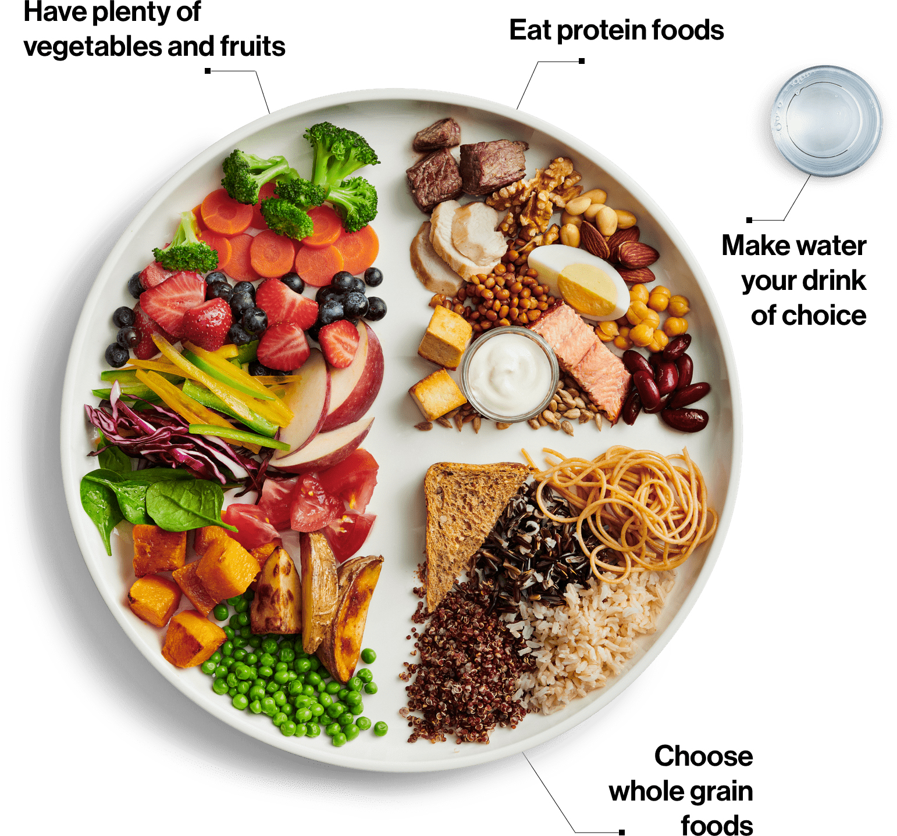
Biomasse alimentari metabolizzate dal microbiota
POLIFENOLI
FIBRA
Notes:
source:
https://www.chatelaine.com/health/canadas-new-food-guide/

Slide 49
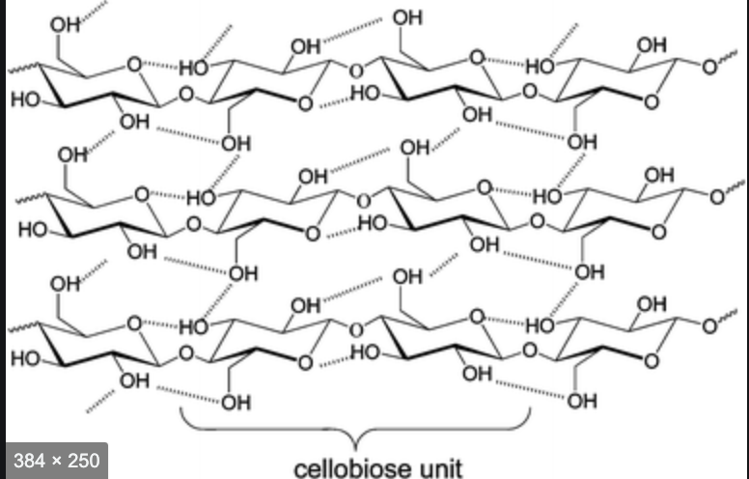
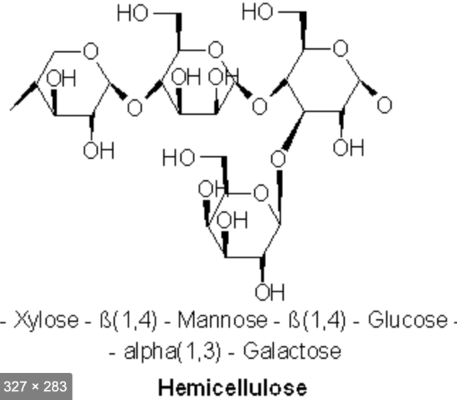
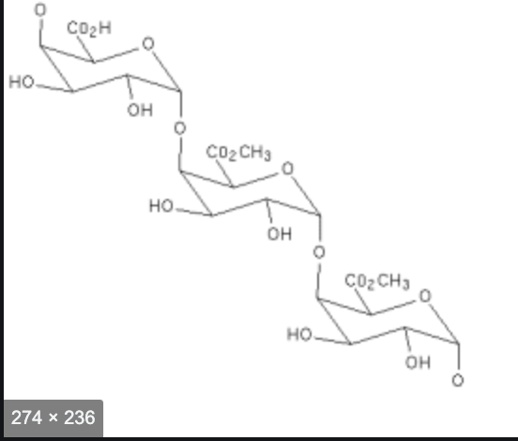
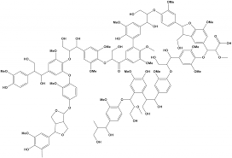
Fibra alimentare
1
2
Cellulosa
Emicellulosa
Pectina
Lignina
3
4

Slide 50
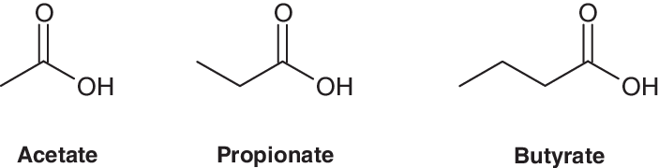
Metaboliti microbici della fibra alimentare
Acidi grassi a catena corta
forniscono il 6-10% del fabbisogno energetico giornaliero totale

Slide 51
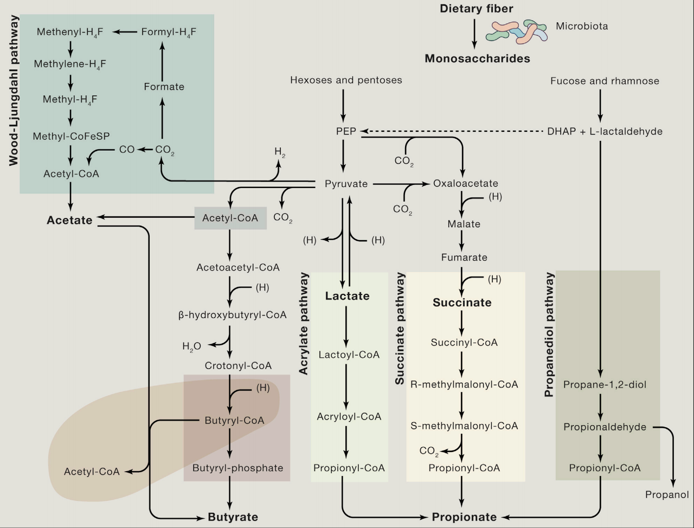
La trasfromazione della fibra in
acidi grassi a catena corta
Un complicato processo chimico
Notes:
Figure 1. Known Pathways for Biosynthesis of SCFAs from Carbohydrate Fermentation and Bacterial Cross-Feeding
The microbial conversion of dietary fiber in the gut results in synthesis of the three major SCFAs, acetate, propionate, and butyrate. Acetate is produced from
pyruvate via acetyl-CoA and also via the Wood-Ljungdahl pathway. Butyrate is synthesized from two molecules of acetyl-CoA, yielding acetoacetyl-CoA, which is
further converted to butyryl-CoA via b-hydroxybutyryl-CoA and crotonyl-CoA. Propionate can be formed from PEP through the succinate pathway or the acrylate
pathway, in which lactate is reduced to propionate. Microbes can also produce propionate through the propanediol pathway from deoxyhexose sugars, such as
fucose and rhamnose. PEP, phosphoenolpyruvate; DHAP, dihydroxyacetonephosphate.
source
From Dietary Fiber to Host Physiology: Short-Chain Fatty Acids as Key Bacterial Metabolites
https://www.cell.com/cell/pdf/S0092-8674(16)30592-X.pdf

Slide 52
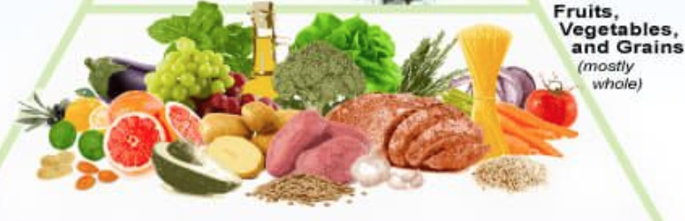
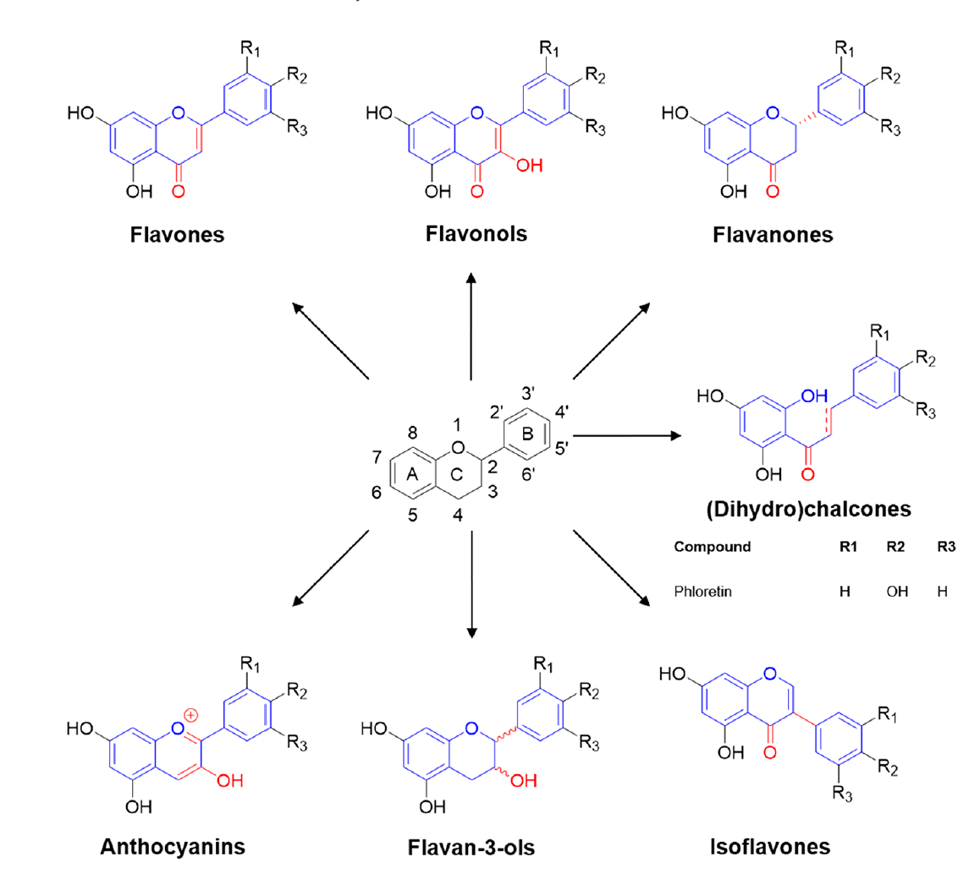
Polifenoli presenti nei cibi vegetali

Slide 53
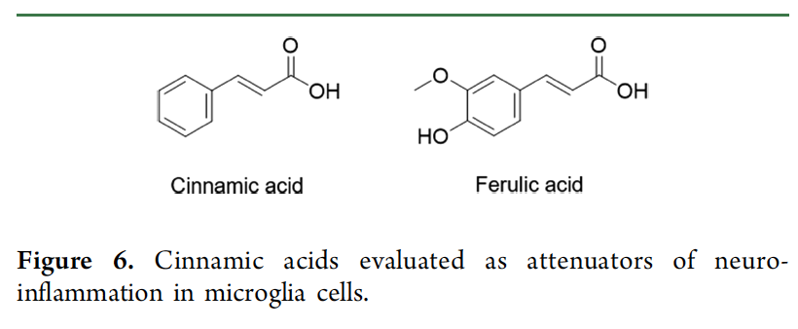
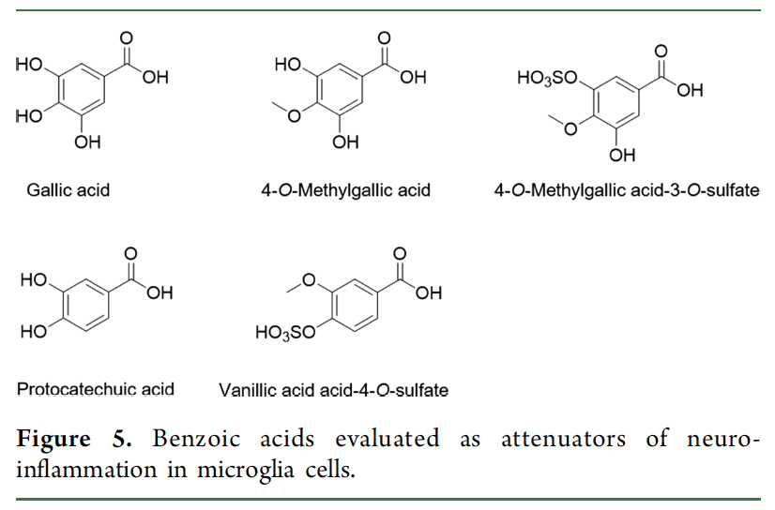
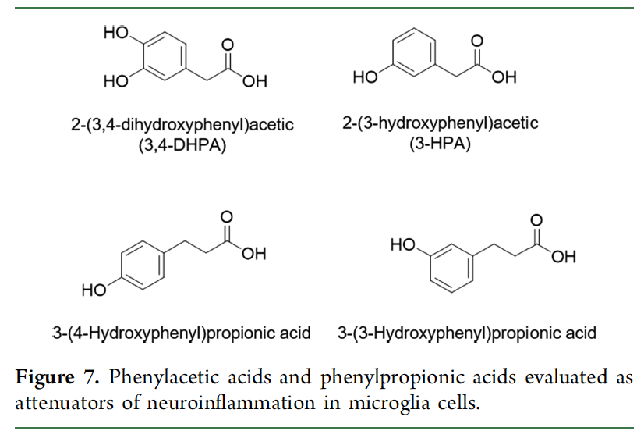
Metaboliti del microbiota inetstinale derivanti dai polifenoli

Slide 54
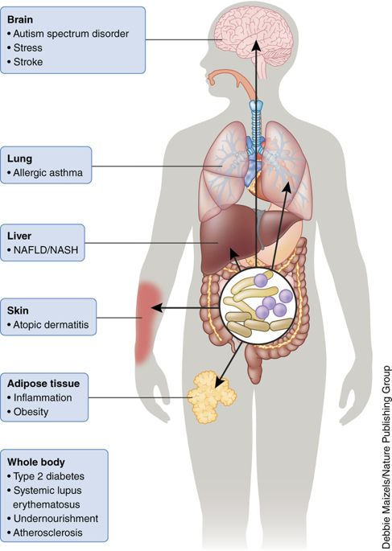
I segnali del microbiota influenzano gli organi e le loro patologie
Notes:
source
Signals from the gut microbiota to distant organs in physiology and disease
Bjoern O Schroeder & Fredrik Bäckhed
Nature Medicine volume 22, pages 1079–1089 (2016)
https://www.nature.com/articles/nm.4185

Slide 55
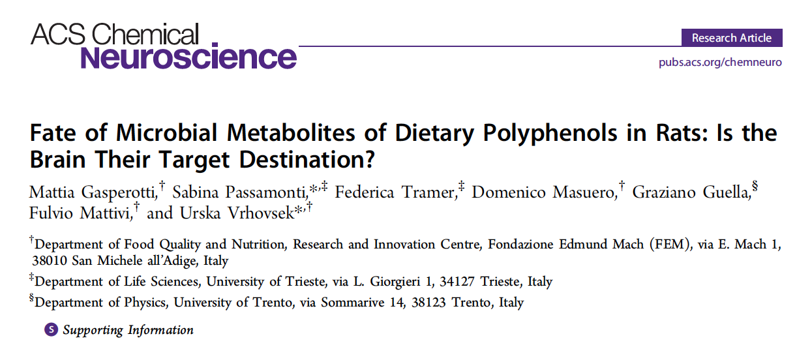
Alcuni metaboliti microbici passano dal sangue al cervello

Slide 56
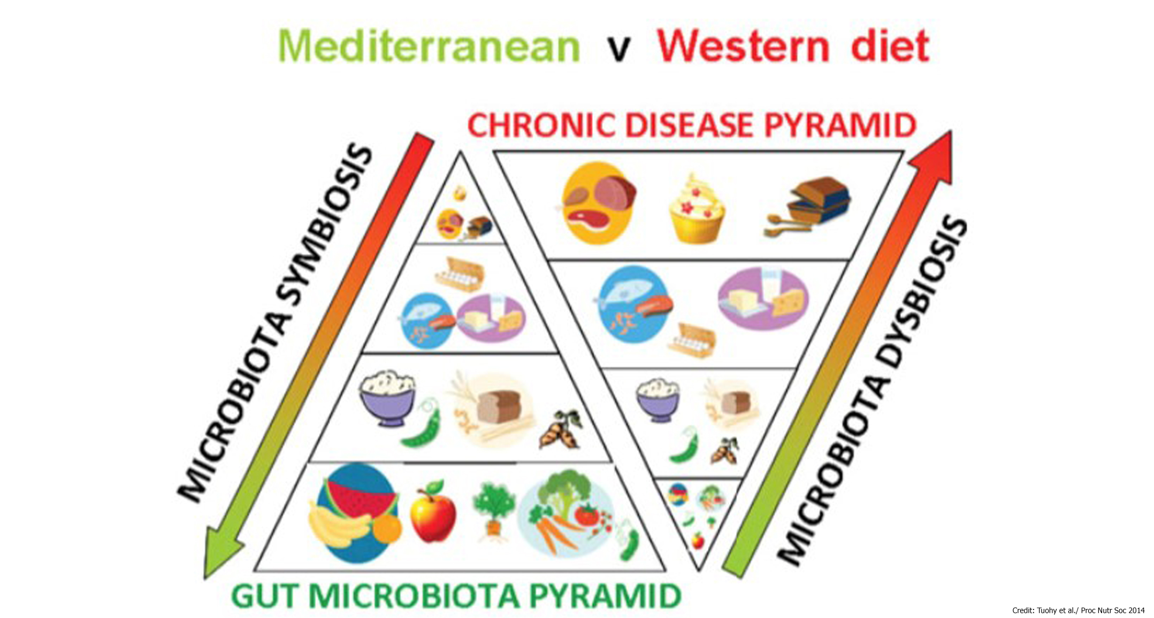
Si può preservare e ripristinare il microbiota intestinale umano aumentando il consumo di fibre alimentari
Notes:
source
https://www.gutmicrobiotaforhealth.com/en/conserving-restoring-human-gut-microbiome-increasing-consumption-dietary-fibre/

Slide 57
RACCOMANDAZIONE
IL TEMA E’ MOLTO COMPLESSO
ESSENZIALE IL RACCORDO PERMANENTE INDUSTRIA – RICERCA
CONTROLLO MOLTO ATTENTO DELLA LETTERATURA SCIENTIFICA
  ATTENZIONE AI MITI E ALLE FACILI IPOTESI

Slide 58
Fine

Slide 59
Materiale supplementare

Slide 60
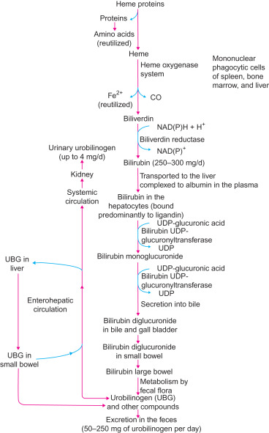
Le tappe del metabolismo della bilirubina
Notes:
source
https://www.sciencedirect.com/topics/medicine-and-dentistry/bilirubin-metabolism

Slide 61
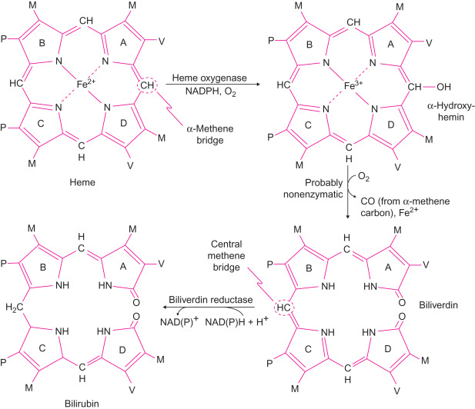
Origine della bilirubina
Notes:
source
https://www.sciencedirect.com/topics/medicine-and-dentistry/bilirubin-metabolism
Conversione di eme in bilirubina nelle cellule fagocitiche monocitiche. Vengono generati monossido di carbonio e bilirubina. Il rilascio di Fe3 + viene conservato e riutilizzato. La biliverdina e la bilirubina sono lattamici. P = acido propionico; M = metile; V = vinile.
Il rilascio di eme dalle proteine ​​eminiche e la sua conversione in bilirubina si verificano principalmente nei fagociti mononucleari di fegato, milza e midollo osseo (precedentemente noti come sistema reticoloendoteliale), siti in cui si verifica il sequestro dei globuli rossi che invecchiano. Le cellule epiteliali tubulari renali, gli epatociti e i macrofagi possono anche contribuire alla formazione di bilirubina in alcune condizioni.
La prima tappa dopo il rilascio dell'eme è il suo legame con l'eme ossigenasi, un enzima microsomiale distinto dalle ossigenasi microsomiali P-450. L'eme ossigenasi catalizza quello che sembra essere la tappa limitante della velocità nel catabolismo dell'eme. È indotto dall'eme e richiede O₂ e NADPH per l'attività.
L'attività dell’isoenzima inducibile dell'eme ossigenasi è massima nella milza, che è coinvolta nel sequestro degli eritrociti senescenti.
La forma costitutiva dell'eme ossigenasi è localizzata principalmente nel fegato e nel cervello.
Dopo il legame, il carbonio α-metene dell'eme viene ossidato (idrossilato) in α-idrossiemina, che subisce autoossidazione in biliverdina (un pigmento blu-verde) con consumo di O₂ e rilascio di ferro e monossido di carbonio (derivati ​​dall'ossidazione dell'α -methene bridge). Poiché la produzione di CO nei mammiferi avviene principalmente attraverso questo percorso, la misurazione del CO nell’aria espirata è stata utilizzata per stimare il turnover dell'eme. Un potente inibitore sintetico competitivo dell'eme ossigenasi è la protoporfirina di stagno (Sn), che ha un potenziale uso terapeutico nel trattamento dell'ittero neonatale.
Nella seconda tappa (enzimatica), la biliverdina è ridotta a bilirubina dalla biliverdina reduttasi NAD (P) H-dipendente, un enzima citosolico che agisce sul ponte centrale del metene.
Sebbene entrambe le molecole, bilirubina e biliverdina abbiano due gruppi di acido propionico, la polarità della biliverdina è maggiore di quella della bilirubina. Infatti, la bilirubina può formare sei legami idrogeno interni tra i gruppi carbossilici, i due ossigeni carbonilici lattamici e quattro azoti dell’anello di pirrolenone e quindi impedisce a questi gruppi di legarsi idrogeno con l'acqua. L'esterificazione delle catene laterali propioniliche della bilirubina con acido glucuronico interrompe i legami idrogeno e aumenta la sua solubilità. La fototerapia per l'ittero neonatale agisce anche interrompendo la struttura legata all'idrogeno della bilirubina non coniugata.

